Slide 1
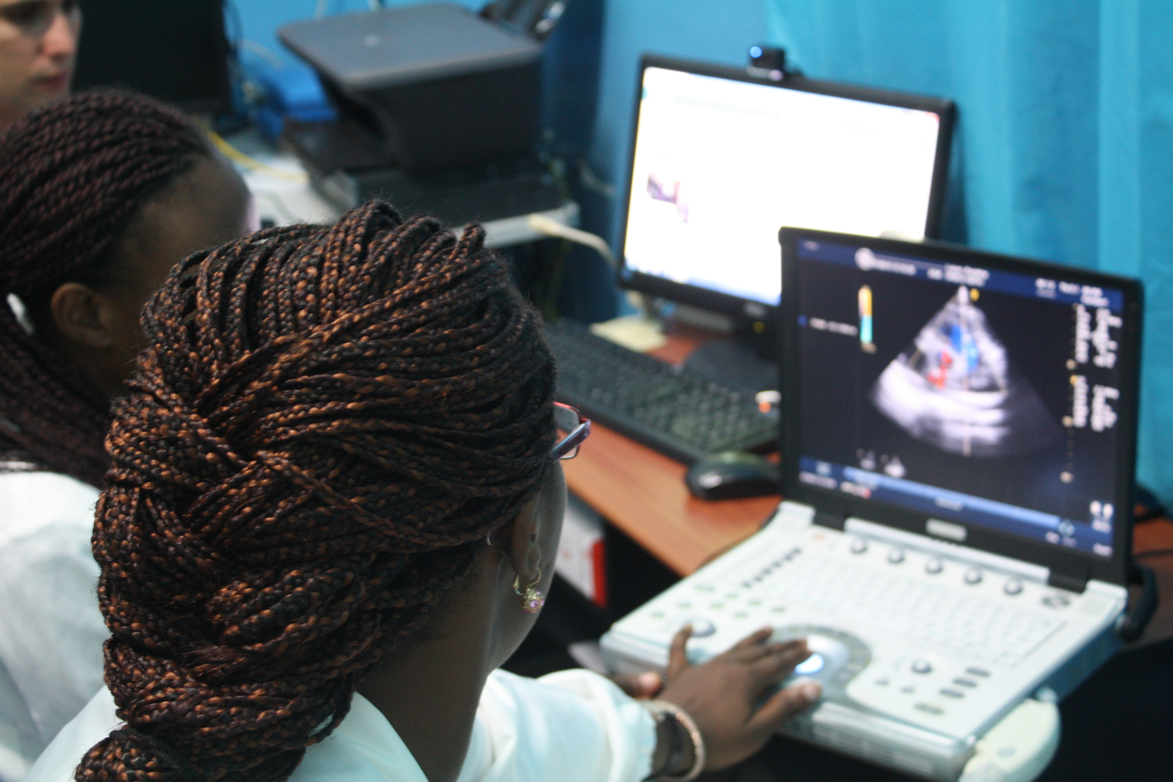
O papel da sociedade civil no fortalecimento dos Cuidados de Saúde Primários nos Estados-Membros da CPLP
Ahmed Zaky

Slide 2
Cuidados primários de saúde
Os cuidados primários de saúde asseguram que as pessoas recebem cuidados completos, desde a promoção e prevenção ao tratamento, reabilitação e cuidados paliativos, tão perto quanto possível do seu ambiente diário

Slide 3
Saúde para Todos Mais de 20 anos ao Serviço da População São-Tomense
São Tomé e Príncipe é um país marcado pelo isolamento geográfico, pela dependência externa de recursos, por políticas públicas frágeis e por um enorme défice de profissionais de saúde.
Desde 1988, o Instituto Marquês de Valle Flôr tem vindo a contribuir de forma progressiva para a crescente acessibilidade, equidade e eficácia na prestação de cuidados de saúde de qualidade no país.

Slide 5
Saúde para Todos Mais de 20 anos ao Serviço da População São-Tomense
Adoção de uma estratégia integrada:
O apoio à rede de cuidados promocionais, preventivos e primários através de um pacote de cuidados integrados, a nível distrital, disponibilizando assistência médica, medicamentos, meios complementares de diagnóstico, equipamentos, materiais e consumíveis médicos;
Redução e prevenção de doenças transmissíveis como o VIH/SIDA, a tuberculose e outras doenças endémicas;
O apoio aos cuidados especializados através da realização de missões médicas de especialistas portugueses;
O combate às doenças não transmissíveis, como o cancro, doenças cardiovasculares diabetes, etc.;
A Telemedicina como ferramenta de apoio clínico à distância;
A reabilitação de infraestruturas sanitárias e a criação e equipamento de serviços de assistência especializada;
A aposta na formação dos profissionais de saúde são-tomenses, tanto in loco como em Portugal.

Slide 6
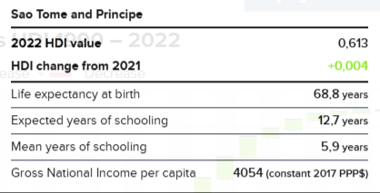
Saúde para Todos Mais de 20 anos ao Serviço da População São-Tomense
Os indicadores de saúde de São Tomé e Príncipe figuram entre os melhores da África Subsariana, demonstrando a eficácia da estratégia adotada e o impacto do Programa Saúde para Todos.
É atualmente o país com o terceiro melhor indicador de saúde da África Subsaariana, depois de Seicheles e Cabo Verde. A esperança média de vida aumentou 12 anos durante a vigência do Saúde para Todos.
De acordo com o relatório do PNUD, entre 1990 e 2019, o valor do IDH de São Tomé e Príncipe aumentou de 0,452 para 0,625, um aumento de 38,3 por cento, sobretudo devido à melhoria dos indicadores de saúde.
Transição para um Sistema de Saúde descentralizado e de proximidade que abrange, atualmente, a totalidade do território e da população nacionais.

Slide 7
Guiné-Bissau
Saúde materno-infantil
Em 2012, a Guiné-Bissau estava entre os países com piores indicadores de saúde.
De acordo com os dados nacionais, a taxa de mortalidade materna era de 1.000 mortes maternas por 100.000 nados vivos e a taxa de mortalidade de crianças até 5 anos era de 163 por 1.000 nados vivos.
A taxa de fertilidade era de 5,8 filhos por mulher, caracterizada por gravidezes múltiplas num período de tempo limitado, precoces e tardias. A gravidez precoce afetava 33% das adolescentes e a taxa de prevalência de contracetivos era muito baixa: 14,2%.
Além disso, em 2012, apenas 44% dos partos foram assistidos por profissionais de saúde e apenas 31% das crianças com menos de 5 anos nas zonas rurais receberam antibióticos quando diagnosticadas com pneumonia, por exemplo. A Guiné-Bissau foi um dos países em desenvolvimento onde muitas mães e crianças com menos de 5 anos morreram de causas que, na maioria dos casos, poderiam ter sido evitadas ou tratadas.

Slide 8
Guiné-Bissau
Saúde materno-infantil
Plano Operacional para o Reforço Nacional das Intervenções de Alto Impacto para a Redução da Mortalidade Materna e Infantil na Guiné-Bissau (POPEN), documento estratégico e orientador para todos os intervenientes no domínio da saúde materno-infantil na Guiné-Bissau
Promoção de Intervenções de Alto Impacto (IAI), que reduzem a mortalidade materna e infantil

Slide 9
IAI | Níveis de Oferta
 | HR (PC) | CS (PM)
1. Adolescência e Preconceção
Planeamento familiar | l | l
Prevenir e gerir as DST, incluindo PTMF e sífilis*
2. Gravidez
2.1. Gestão de gravidez não desejada
Disponibilidade e prestação de serviços de aborto, quando aplicável | l
Cuidados pós-aborto | l | l
2.2. Cuidados pré-natais completos
Prevenção da Pré-eclampsia, sua reincidência e seu tratamento | l | l
Redução da má apresentação fetal a termo através da versão cefálica externa | l
Indução do trabalho de parto para minorar o risco associado à rutura prematura de membranas | l
Corticosteróides para prevenir o síndrome de insuficiência respiratória no recém-nascido | l
3. Nascimento
Indução do trabalho de parto na gravidez pós-termo | l
Acompanhamento do parto com partograma para prevenir complicações | l | l
Tratar complicações de parto | l | l
Útero tónicos para prevenção da hemorragia pós-parto | l | l
Gestão ativa do 3º estadio do trabalho de parto para prevenção da hemorragia pós-parto | l | l
Tratamento da hemorragia pós-parto (ex. útero-tónicos…) | l
Cesariana quando houver indicação para a mãe ou para o feto | l
Antibioterapia profilática durante a cesariana | l
4. Pós-natal
4.1. Mãe
Planeamento familiar | l | l
Outras atividades previstas nas IAI | l | l
4.2. Recém-nascido
Cuidados de base (cf. Atividades previstas nas IAI) | l | l
Reanimação neonatal com insuflador manual (pessoal de saúde) | l | l
Tratamento de infeções neonatais, meningite e pneumonia | l | l
Cuidados canguru para as crianças prematuras e com menos de 2000 gr | l | l
Tratamento do recém-nascido com icterícia | l | l
Cuidados específicos com a nutrição das crianças de baixo peso ou prematuras | l | l
Surfactante para prevenir o síndrome de insuficiência respiratória nos prematuros** | l | l
Apoio respiratório com pressão positiva (CPAP) para tratamento de crianças com insuficiência respiratória** | l
Antibioterapia para recém-nascido em risco de infeção bacteriológica | l
5. Pediatria
Aleitamento e alimentação complementar antes e depois dos 6 meses | l | l
Prevenção e tratamento do paludismo | l | l
Suplementação em vitamina a partir dos 6 meses | l | l
Desparasitagem com Mebendazole | l | l
Vacinação de rotina (PAV) | l | l
Acompanhamento do crescimento da criança | l | l
Tratamento das malnutrições agudas e crónicas severas e moderadas | l | l
Tratamento da pneumonia e da diarreia com SRO/Zinco | l | l
Cuidados completos, incluindo nutrição para as crianças portadoras ou expostas ao HIV | l | l

Slide 10
Guiné-Bissau
Saúde materno-infantil
Numa década, houve uma
diminuição de mais de 50% na mortalidade materna e de 63% na mortalidade
infantil, com a melhoria de acesso aos cuidados de saúde.
A esperança média de vida fixava-se nos 55 anos, hoje está nos 59.
Indicadores | 2012 (nacional) | 2023 (nas ES)
Taxa de mortalidade materna por 100 000 NV | 1 000 | 346,8
Taxa de mortalidade infantil ≤5 anos (por 1000 NV) | 163‰ | 60,3‰
Em 2023, 106.429 consultas de saúde materno-infantil gratuitas
Em 2023, 100% de crianças com diarreia corretamente tratada nas estruturas sanitárias de acordo com o protocolo AIDI
137 Estruturas de Saúde abrangidas, em todo o território nacional
Média trimestral de formações em 2023: 2200 formações n=809 (formandos) n=42 (formadores)
Distribuição de medicamentos e consumíveis para todo o país

Slide 11
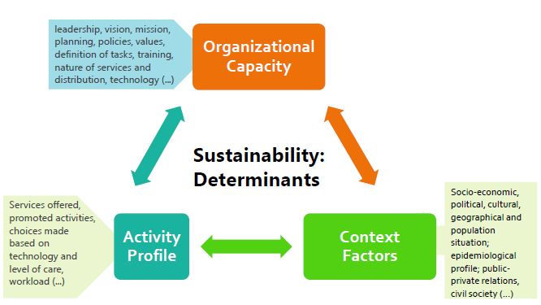
Sustentabilidade
Os resultados foram excedidos, mas e a sustentabilidade?
Um serviço de saúde é sustentável quando é gerido por um sistema organizacional com capacidade a longo prazo para mobilizar e afetar recursos suficientes e adequados (recursos humanos, tecnologia, informação e financiamento) a atividades que satisfaçam as necessidades/demandas individuais ou de saúde pública.
Ingvar Theo Olsen, 1998, Centre for Partnership in Development (DiS), Oslo, Norway.

Slide 12
Desafios para a sustentabilidade do Sistema Nacional de Saúde
Governação
Financiamento
Recursos Humanos
Sistema de Aprovisionamento
Infraestruturas
Operacionalização do PNDS, aprovado pelo Governo;
Modelo de governação, a nivel distrital/regional e central, para garantir a equidade do acesso e sustentabilidade do sistema;
Articulação entre o nível distrital/regional e nível central
Capacidade de prever as necesidades;
Sistema de procurement e distruibuição eficiente e eficaz;
Financiamento;
Seguimento;
Programação.
Infraestruturas físicas e tecnológicas adequadas ao perfil da prestação de cuidados;
Capacidade de manutenção.
Sistema de Informação
Planos para formação e especialização dos quadros nacionais;
Garantia de simetria de distribuição dos RH nas estruturas sanitárias;
Incentivos.
Uniformidade dos meios e canais de informação / fiabilidade dos dados para orientar e ajustar decisões clínicas e políticas.
Fatores de contexto
Situação socioeconómica;
Questões demográficas;
Perfil epidemiológico;
Geografia e acesso.
Planos do Governo com os parceiros internacionais para garantir financiamiento das prioridades do SNS e seguimiento da sua execução.

Slide 13
Necessidade de uma abordagem integrada que ultrapasse todos os desafios!
Especialmente o desfasamento e a incoerência entre o que se diz e o que se faz!
Todos os países e instituições subscrevem os conceitos e princípios de boas práticas, mas não estão empenhados em traduzi-los em medidas práticas e planos de ação sustentáveis
O Fundo Monetário Internacional obriga a cortes nas despesas públicas, aumenta os impostos e as taxas, diminui o investimento nos serviços sociais, especialmente em tempos de crise internacional, com uma inflação galopante, que é uma receita para o desastre - em suma, obriga os governos a atuar de uma forma que prejudica o desenvolvimento

Slide 14
Um financiamento sustentável, previsível, suficiente e gerido de forma eficaz é o desafio mais premente a debater e resolver
Os 4 modelos alternativos de financiamento dos cuidados de saúde:
Modelo Beveridge (um Serviço Nacional de Saúde centralizado e financiado por impostos)
Modelo Bismarck (cuidados de saúde prestados pelo sector privado e financiados através de reduções nos salários de empregadores e empregados)
Modelo do Seguro de Saúde Nacional (prestadores de cuidados de saúde privados financiados por um programa de seguros gerido pelo governo e pago por todos os cidadãos)
Modelo out-of-pocket (em países menos desenvolvidos e sem recursos financeiros para criar um sistema médico, os doentes têm de pagar os procedimentos de saúde do seu bolso)

Slide 15
OBRIGADO

